Slide 1
Урок русского языка 4 класс
МБОУ «Средняя общеобразовательная школа с.Речное»
Харабалинский район, Астраханская область
Повелительное наклонение глагола. Частицы пусть, пускай.
Подготовила
учитель начальных классов
Голянко Т.О.
2015

Slide 2
Двадцать девятое января. Классная работа.
Словарь:
п…беда, с…лдат, с…лют, г…рой, н…род.
а
а
о
о
е

Slide 3
70-летие Победы
в Великой Отечественной войне
27 января - День воинской славы России! В этот день в 1944 году советские войска освободили от блокады немецко-фашистских войск город Ленинград
2 февраля - День воинской славы России! В этот день в 1943 году советские войска разгромили немецко-фашистские войска в Сталинградской битве.
2014

Slide 4
изъявительное
Русский солдат не знает преград.
условное
Куда б малина не манила, а родное село назад привело.
повелительное
Родину – мать учись защищать.

Slide 5
Пусть всегда будет солнце,
Пусть всегда будет небо,
Пусть всегда будет мама,
Пусть всегда буду я.

Slide 6
физкультминутка

Slide 7
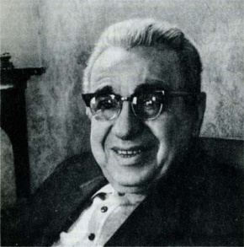
Катюша слова Михаил Исаковский композитор Матвей Блантер
Расцветали яблони и груши, Поплыли туманы над рекой. Выходила на берег Катюша, На высокий берег на крутой. Выходила, песню заводила Про степного сизого орла, Про того, которого любила, Про того, чьи письма берегла. Ой, ты, песня, песенка девичья, Ты лети за ясным солнцем вслед И бойцу на дальнем пограничье От Катюши передай привет. Пусть он вспомнит девушку простую, Пусть услышит, как она поет, Пусть он землю бережет родную, А любовь Катюша сбережет. Расцветали яблони и груши, Поплыли туманы над рекой. Выходила на берег Катюша, На высокий берег на крутой.
Лети
Передай
Пусть вспомнит
Пусть услышит
Пусть бережет

Slide 8
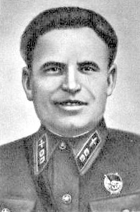
Александр Горовец
6 Июля 1943 года старший лейтенант А. К. Горовец вступил в бой с 20 вражескими бомбардировщиками и 9 из них сбил. Погиб в этом бою.
Всего произвёл 74 боевых вылета, в 11 воздушных боях сбил 11 вражеских самолётов лично и 6 - в группе с товарищами.
28 Сентября 1943 года за мужество и воинскую доблесть, проявленные в боях с врагами, посмертно удостоен звания Героя Советского Союза.

Slide 9
тест
б
2. а
3. в
4. в

Slide 10
Итог урока
Чему научились?
Какой вид работы показался вам наиболее интересным?
Какую полезную информацию для себя вынесете с урока?
На каком этапе работы испытывали трудности?

Slide 11
«Никто не забыт и ничто не забыто»
Горящая надпись на глыбе гранита.
Поблёкшими листьями ветер играет
И снегом холодным венки засыпает.
Но словно огонь у подножья гвоздика.
Никто не забыт и ничто не забыто.

Slide 12
Вы считаете, что урок прошёл для вас плодотворно, с пользой. Вы научились находить и образовывать глаголы повелительного наклонения
Старался, но были ошибки.
Вы считаете, что было трудно на уроке.

Slide 14
Домашнее задание
По выбору:
Для всех: с. Упр.
2. Найти и написать 5 пословиц О ВОЙНЕ, МИРЕ И Победе.
3. Написать Письмо ветерану "Хочу сказать "Спасибо"

Slide 16
Спасибо за урок

